Slide 1
Cílená a personalizovaná léčba - obecné poznámky
Karel Zitterbart, Jana Zitterbartová, Vladimír Rak

Slide 2
ZDROJE INFORMACÍ
Zcela obecný a rychlý přehled – článek Základy cílená léčba v onkologii
Přehledný text viz skripta Klinické onkologie str.86-95
Pro zájemce o hlubší informace
např. Slabý O. et al. Molekulární medicína, Galen 2015. kapitola Cílená terapie
Imunoterapie články
https://www.linkos.cz/casopis-klinicka-onkologie/2015-12-15-supplementum-4/#wizard-layout-headline-2

Slide 3
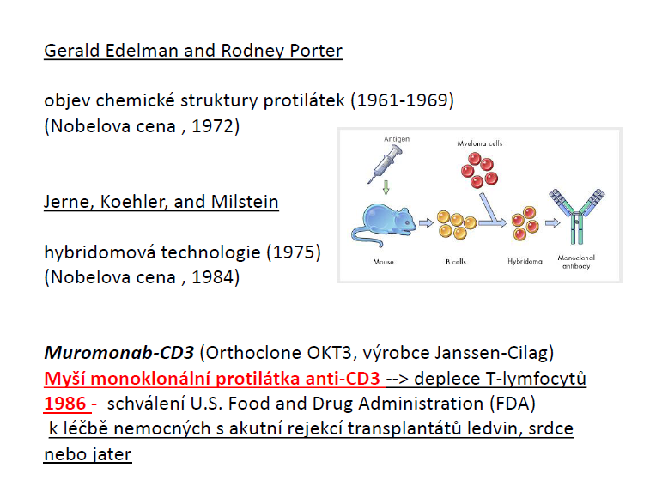

Slide 4
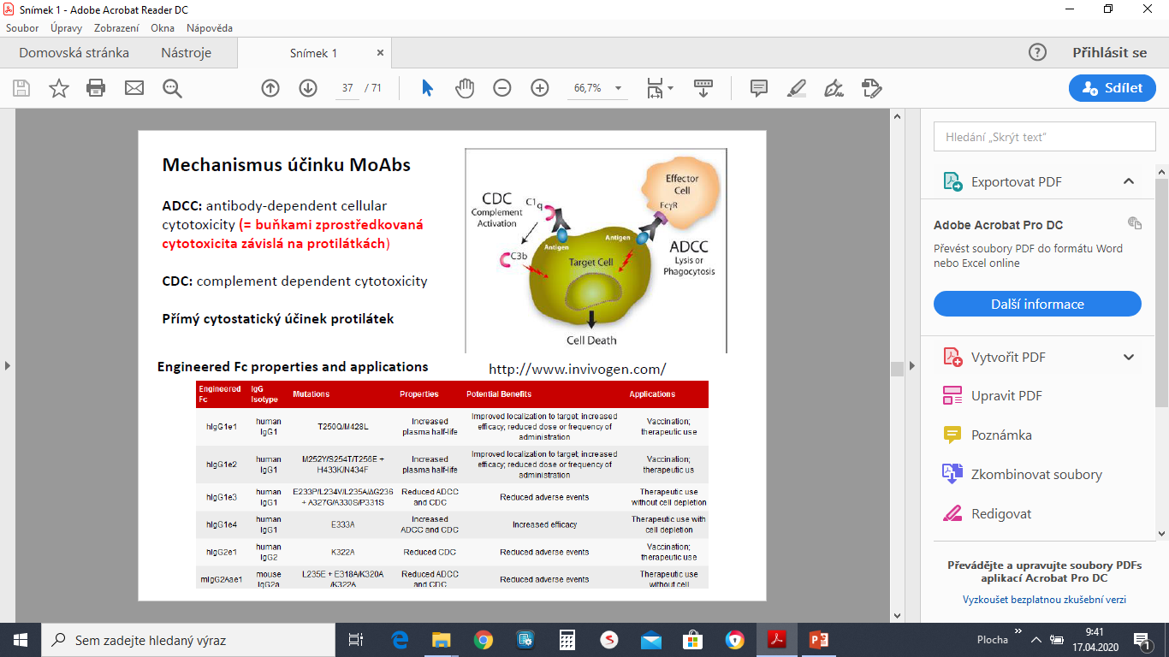

Slide 5
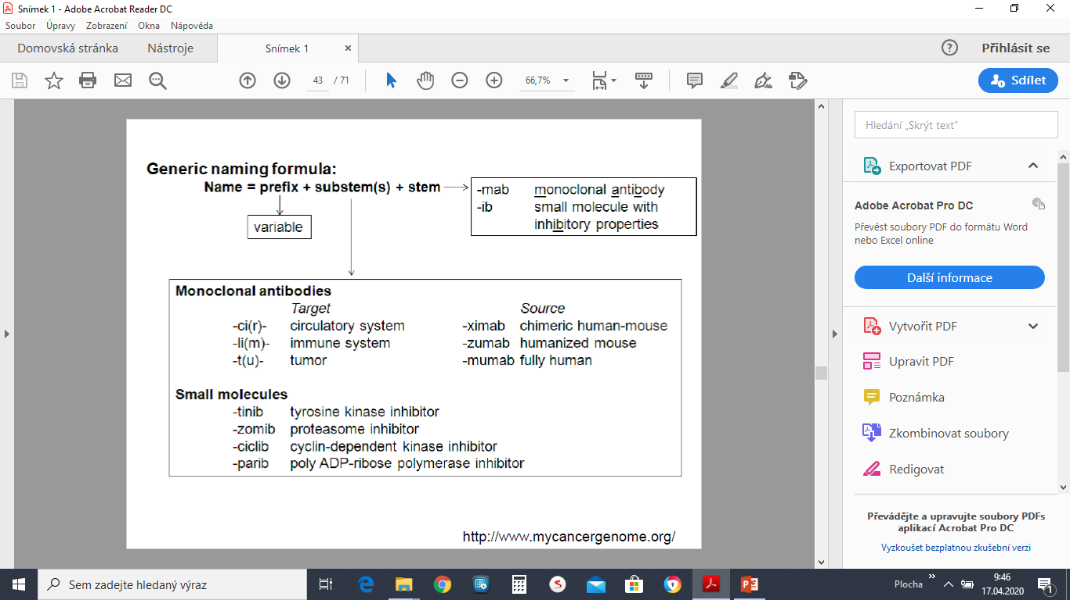

Slide 6
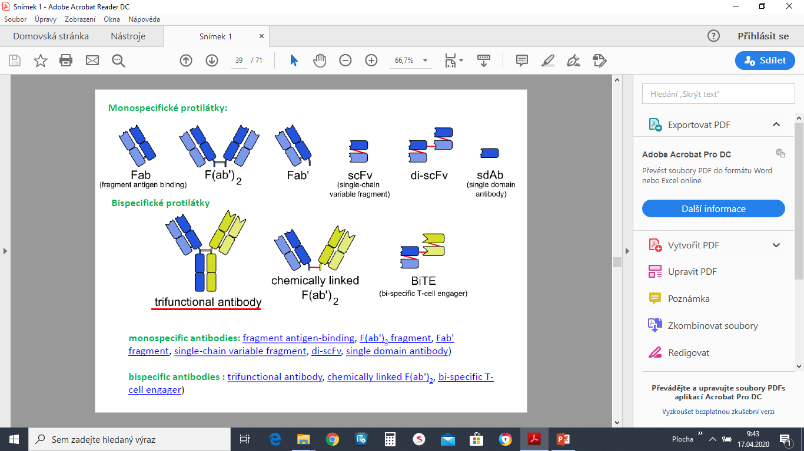

Slide 7
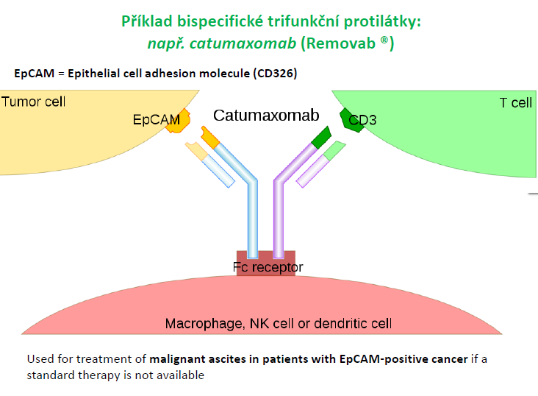

Slide 8
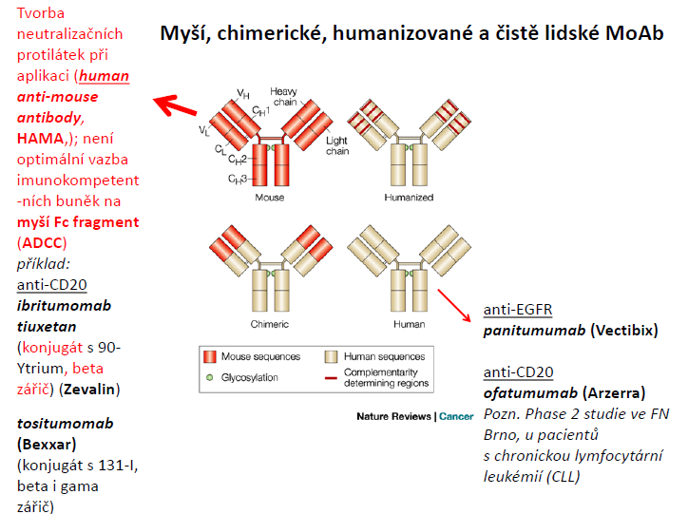

Slide 9
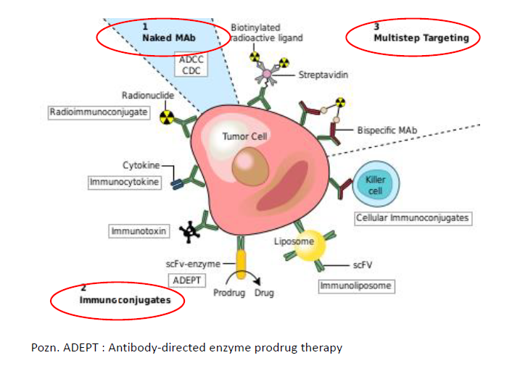

Slide 10
Chimerické monoklonální protilátky- rituximab, cetuximab, brentuximab vendotin (konjugát s monometylauristatin E)
Humanizované monoklonální protilátky – bevacizumab, trastuzumab, nimotuzumab, pertuzumab …
https://www.mycancergenome.org/ kompletní aktualizovaný seznam

Slide 11
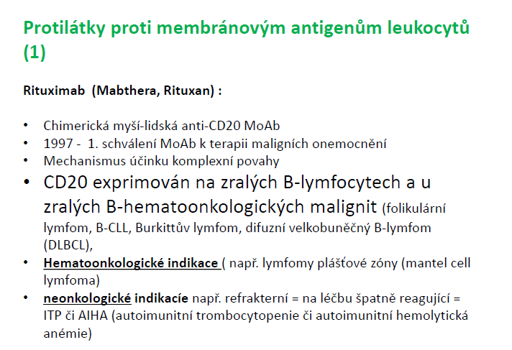

Slide 12
Rituximab v léčbě maligního lymfomů
Rituximab je indikován pro léčbu folikulárního lymfomu v 1. linii v kombinaci s chemoterapií (CVP, CHOP), dále pro léčbu CD20 pozitivního difúzníhoB-velkobuněčného lymfomuv kombinaci s chemoterapií CHOP (celkem 8 dávek) nebo v kombinaci s chemoterapií (ICE, ESHAP) v relapsu difúzního B-velkobuněčného lymfomu.
Dále pak pro udržovací léčbu folikulárního lymfomu v 1. linii i v relapsu onemocnění pro nemocné, u kterých indukční terapií bylo dosaženo minimálně parciální remise nebo lepší klinické odpovědi. Po indukční léčbě 1. linie je rituximab podáván 1×za 2 měsíce po dobu 2 let (tedy 12 dávek), po indukční terapii relapsu folikulárního lymfomu pak 1×za 3 měsíce po dobu 2 let (tedy 8 dávek). Další indikací je monoterapie folikulárního lymfomu v relapsu onemocnění.
Podání rituximabu v registrovaných indikacích je možné ve zdravotnických zařízeních Centra intenzivní hematologické péče a Komplexní onkologická centra.
Rituximab dále prokázal v rámci klinických studií prospěch ve smyslu prodloužení doby do progrese či celkového přežití u dalších CD20 pozitivních lymfoproliferativních chorob: lymfom z plášťových buněk (MCL), lymfom z malých lymfocytů (SLL), Burkittův lymfom, MALT lymfomy, další CD20 pozitivní lymfomy a chronická B-lymfatická leukémie.Podání rituximabu v těchto indikacích je možné pouze v Centrech intenzivní hematologické péče (CIHP).

Slide 13
Nežádoucí účinky rituximabu:
Relativně časté, zřídka však závažné
Během a bezprostředně po aplikaci léků-horečka, třes, hypotenze, bronchospazmus, angioedém …
Riziko reaktivace chronické hepatitidy B, proto před nasazením léku vždy vyšetření sérologické vyšetření na HBV
Vzácně těžká alergické reakce , srdeční zástava, syndrom akutní lýzy nádoru
Imunosuprese:
Deplece B-lymfocytů v délce měsíců ( fyziologických i autoreaktivních ), repopulace cca v 9-12 měsíci po iniciální depleci

Slide 14
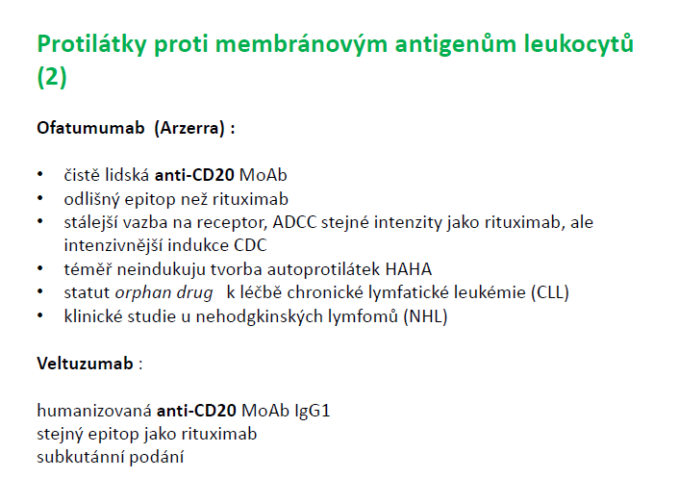

Slide 15


Slide 16
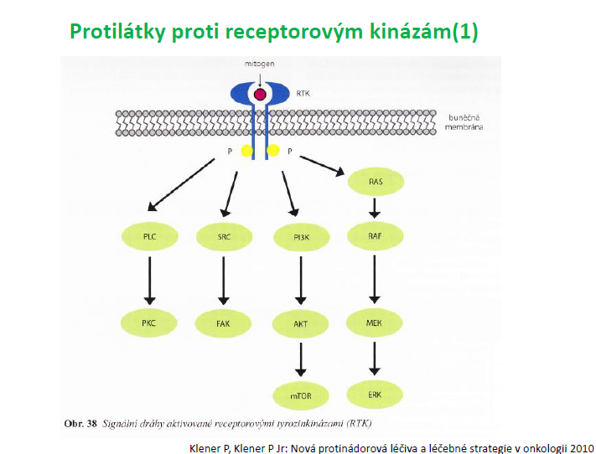

Slide 17
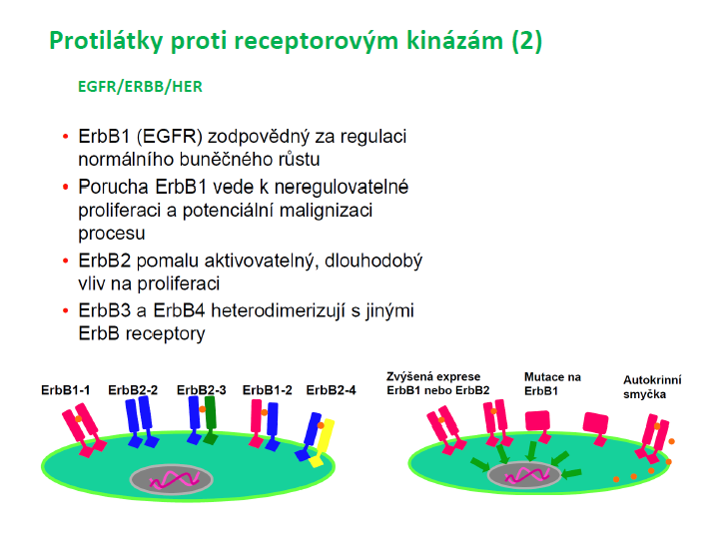

Slide 18
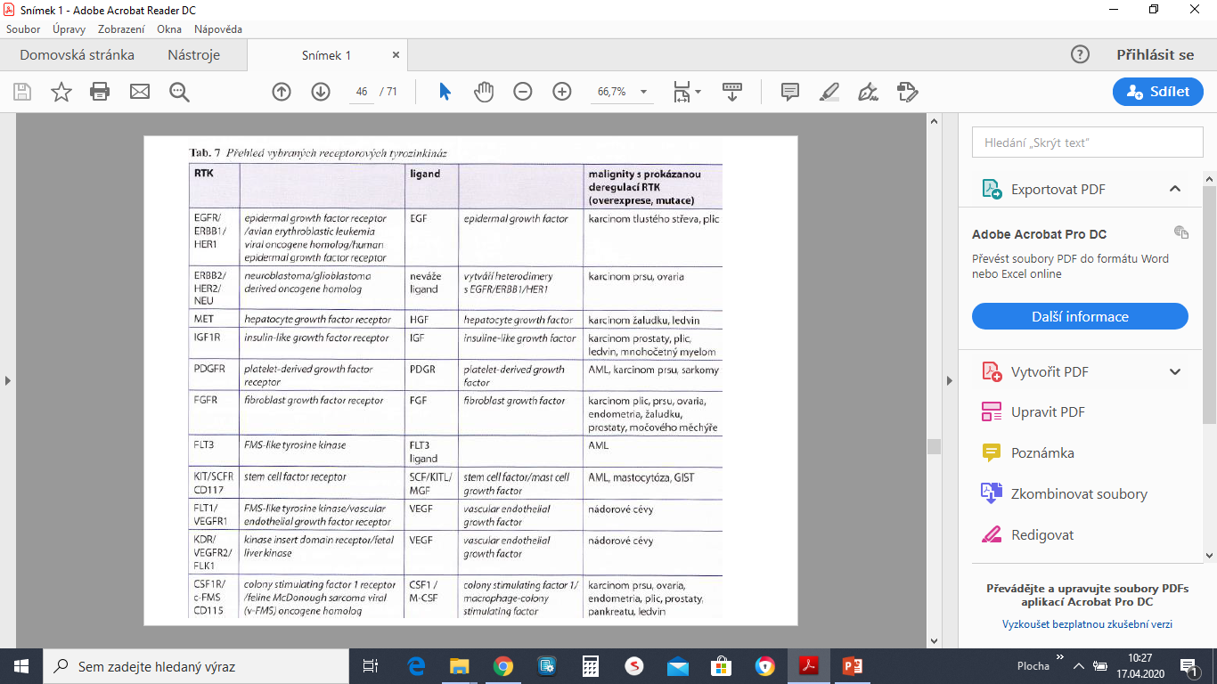

Slide 19
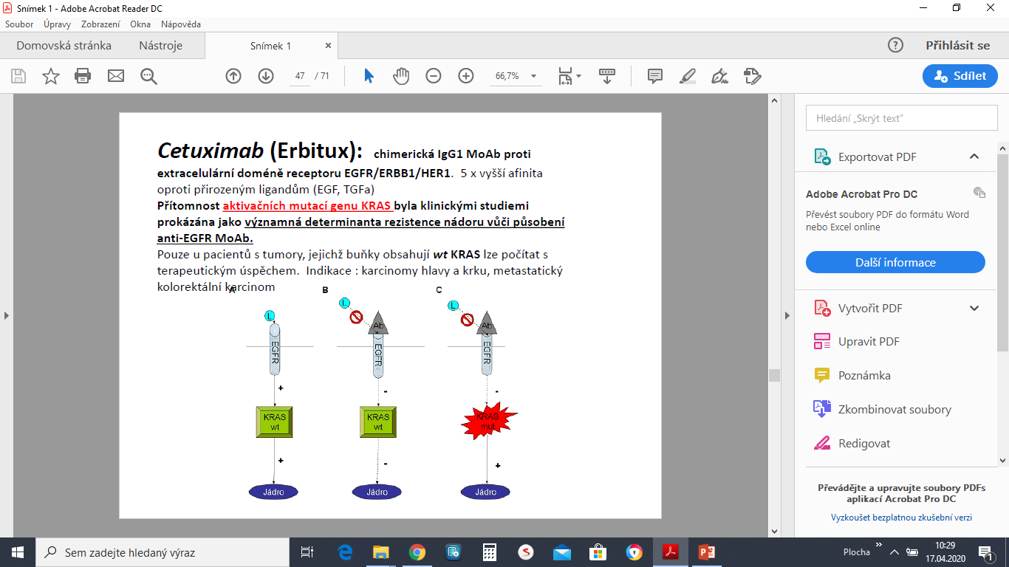

Slide 20
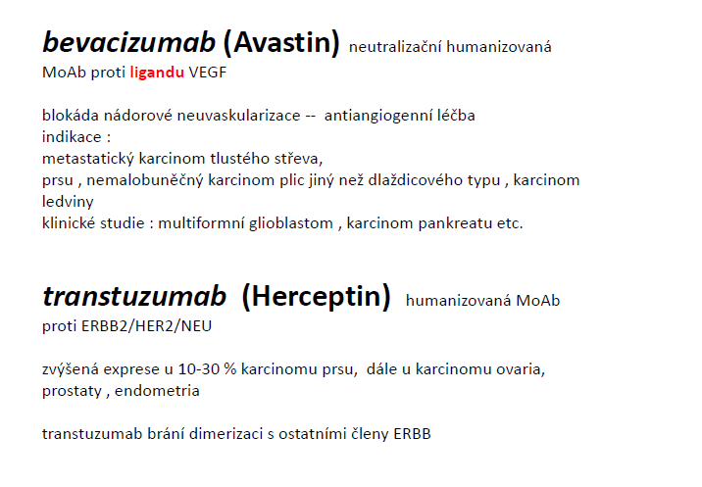

Slide 21
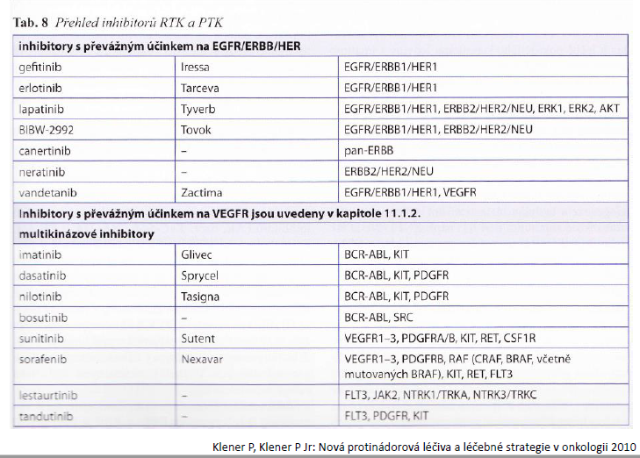
Inhibitory receptorových tyrosinkináz RTK a PTK

Slide 22
Tyrosinkinázové inhibitory zahrnují široké spektrum molekul, které v současnosti nalézají uplatnění především v protinádorové léčbě. Kompetitivně se vážou na vazebné místo pro makroergní fosfát ATP na intracelulární doméně receptoru a zabrání fosforylaci a přenosu signálu do buňky.

Slide 23
IMUNOTERAPIE
CHECK POINTS
spouštěče kostimulačních a inhibičních drah T lymfocytární odpovědi vedoucí k modulaci délky amplitudy imunitní odpovědi a tím k udržení intergrity organismu (selftolerance)
T buněčné inhibiční a stimulační receptory a jejich ligandy
Anti-PD (programedcell death1, CD279), Anti PD–L1(CD274), anti PD-L2( CD273),
anti-CTLA 4 (cytotoxicT-lymphocyte-associated protein 4, CD152)
CAVE: irAE (immune related adverse events)
pneumonitis, colitis, hepatitis, nephritis, renalní a thyroidální dysfunkce
kožní toxicita
autoimunní hypopituitaritidy

Slide 24
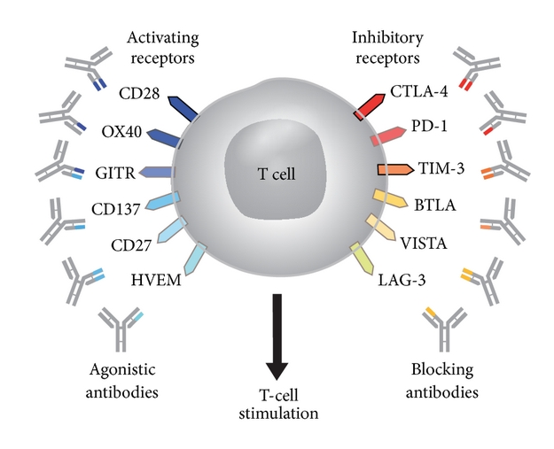
https://www.hindawi.com/journals/scientifica/2013/857519/fig1/

Slide 25
Check point blockers
CTLA 4
Cytotoxic T lymphocyte associated antigen
inhibiční molekula T lymfocytů ( CD4+, CD8+)
interakce s CD80/86 na APC
Kompetice s CD28 T buněk (CD28 stimulace vs CTLA 4 inhibice)
inhibice T lymfocytární proliferace a aktivace
Ipilimumab anti CTLA 4
rekombinantní humánní monoklonální protilátka
stimulace imunitní odpovědi
první FDA schválený checkpoint od r. 2011 (metastatický melanom)
nepřímý antitumorosní efekt posílení T mediované odpovědi

Slide 26
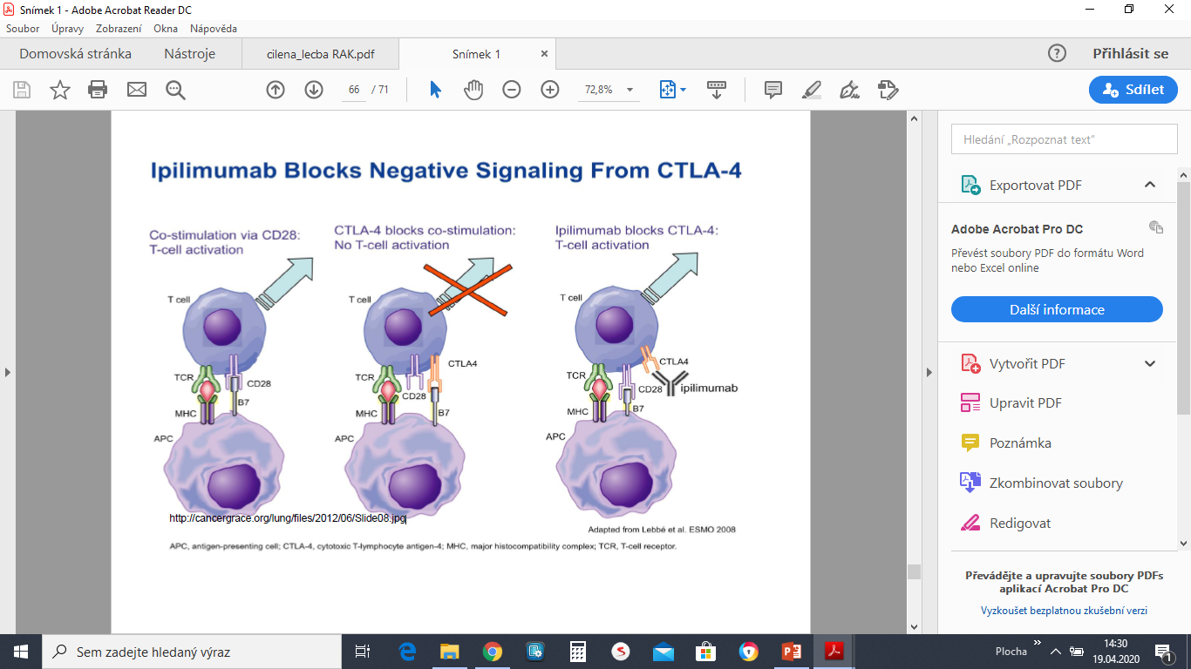

Slide 27
Check point blockers
PD1 program cell death receptor
Transmembránový protein T, B, NK, DC monocytů
Exprese je zvýšena na lymfocytech v mikroprostředí nádoru
inhibice apoptosy maligních buněk přeměna T efektorových na Treg, vyčerpání T efektorových buněk
interakce s PD-L1 a PD-L2
anti PD 1 (nivolumab)
plně humanizovaná IgG4 anti PD 1 protilátka
blokace PD1-PDL cesty
povolen FDA
kombinace s ipilimumabem nebo monoterapie

Slide 28
PD-L1 PD-L2
program cell death receptor ligand
exprese hematopoetické buňky (T, B, NK, DC,monocyty) a buňky tumoru
interakce PD-PDL1/2
Inhibice T lymfocytární odpovědi, indukce Treg
Anti PDL1 atezolizumab
Anti PDL 1
5/16 FDA uroteliální carcinom

Slide 29
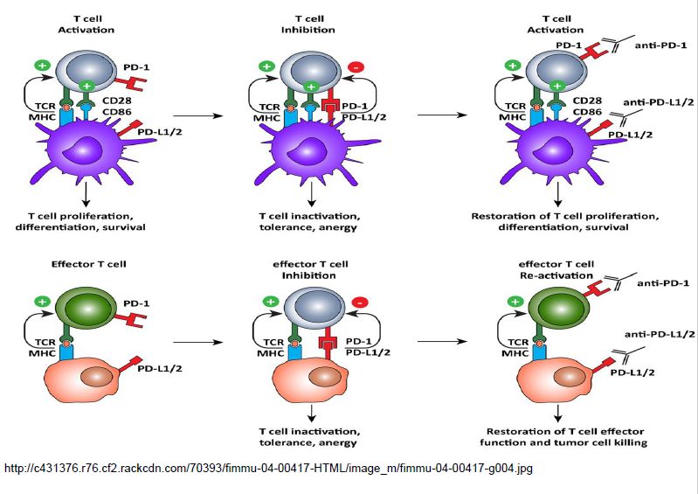

Slide 30
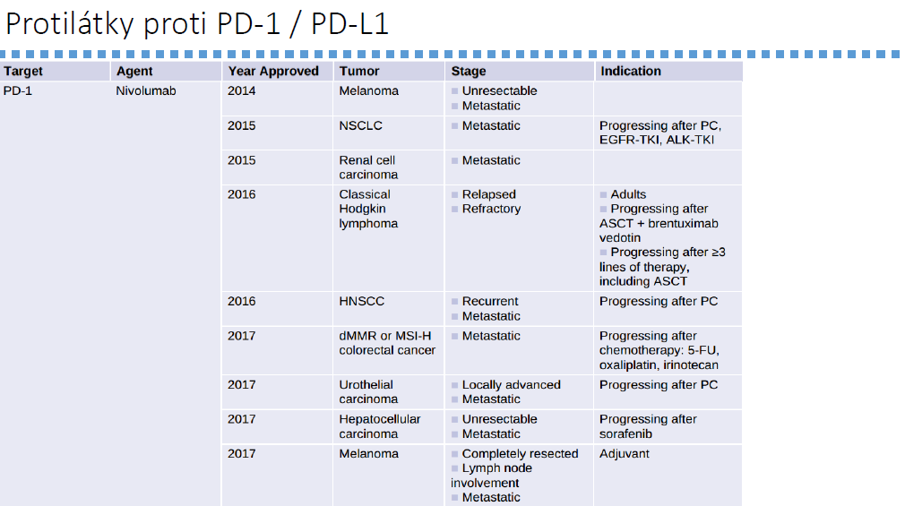

Slide 31
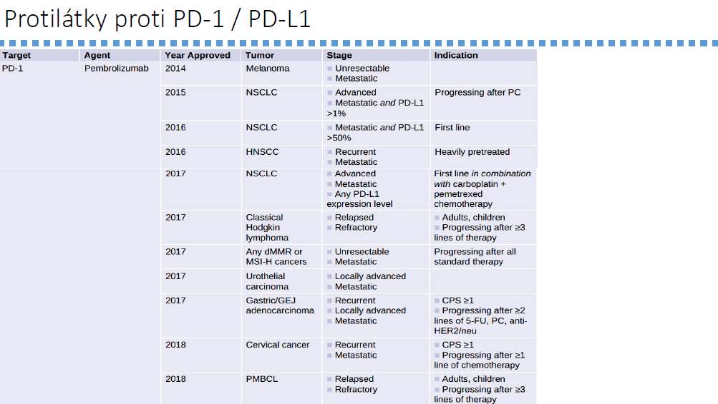

Slide 32
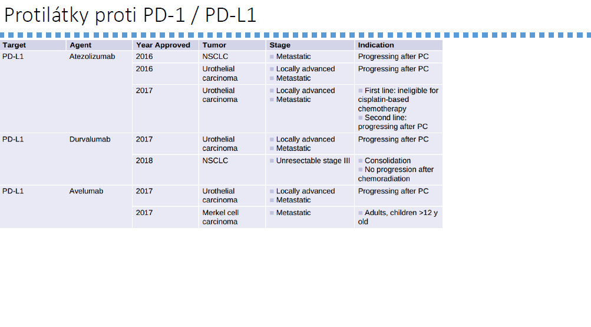

Slide 33
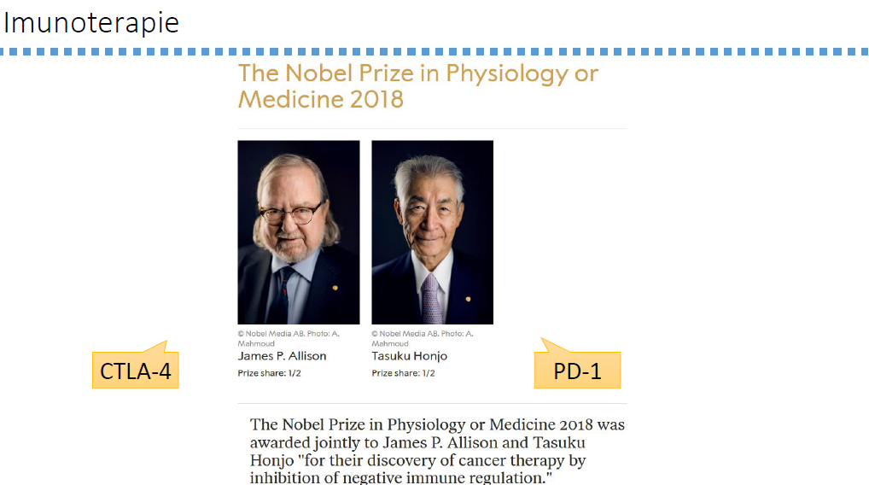

Slide 34
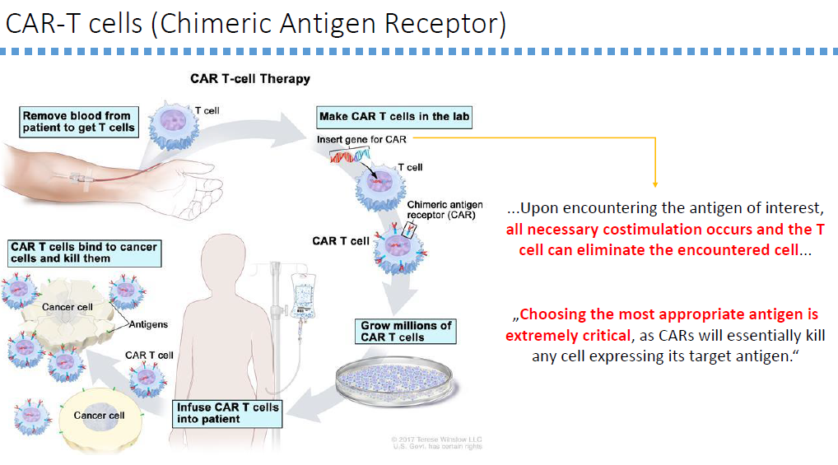

Slide 35
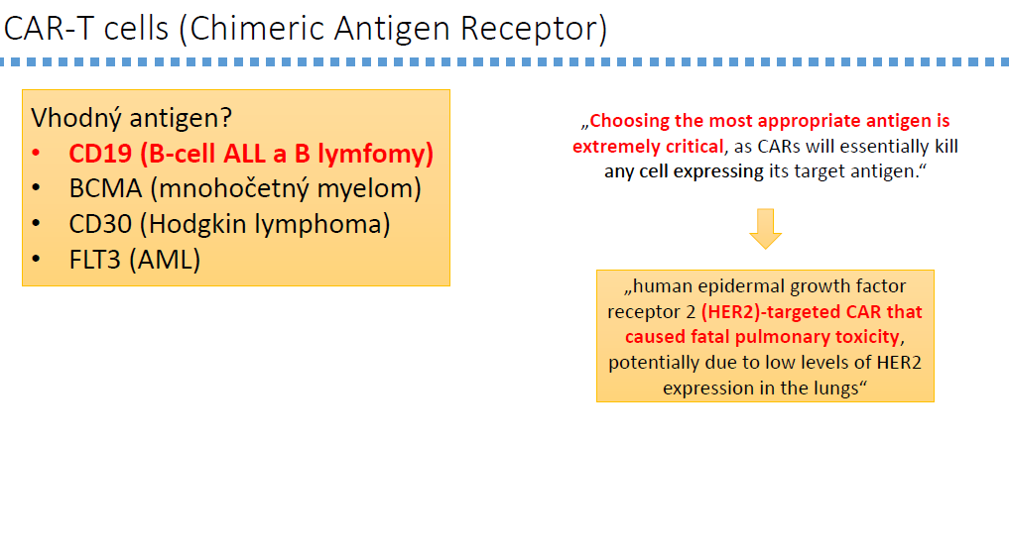

Slide 36
